Slide 1
课前准备
请各位同学拷贝U盘中的文件。
data-integration.zip kettle程序文件
*.ktr,*.kjb kettle案例文件
http文件夹 XDR数据示例
Kettle运行需要Java环境，没有安装Java环境的同学请先行安装
jdk*.exe Java环境安装程序

Slide 2
玩转自研
Kettle（PDI）基础知识及网络运维应用
耕夫团队
程志鹍
中国移动河南公司 网管中心

Slide 3

自我介绍
2014年毕业于华中科技大学后入职河南移动网络管理中心
长期从事网络运维自主研发及大数据研发、维护工作
河南省耕夫团队主要成员
《掌W宝》、《和运维》等自主研发项目主创
2015年河南省通信学会科技进步一等奖
2016集团自主研发大赛最具潜质奖
2017年集团十佳自研项目
2018年省内自主研发专业比武第一名
2018年集团网络自主研发技能大赛二等奖

Slide 4
培训目标
通过3小时的学习，您将有如下收获：
能复述ETL的基本概念和使用场景。
描述Kettle的各个组件和特性及基本概念。
搭建Kettle开发环境，运行简单的ETL任务。
通过案例分析，对Kettle在网络运维数据采集等应用进行体验
运用Kettle编写任务，完成随堂练习

Slide 5




课程目录
ETL基础知识
Kettle基础知识
Kettle实战应用
http://blog.loyowanwan.cc/

Slide 6
ETL基础知识

Slide 7


ETL是什么？
ETL——是英文 Extract-Transform-Load 的缩写，用来描述将数据从来源端经过抽取（extract）、清洗（clean)、转换（transform）、加载（load）至目的端的过程。通俗的说法就是从数据源抽取数据出来，进行清洗加工转换，然后加载到定义好的数据仓库模型中去。
ETL负责将分布的、异构数据源中的数据如关系数据、平面数据文件等抽取到临时中间层后进行清洗、转换、集成，最后加载到数据仓库或数据集市中，成为联机分析处理、数据挖掘的基础。
目的是将企业中的分散、零乱、标准不统一的数据整合到一起，为企业的决策提供分析依据。
常用的三种工具（Datastage，Informatica，Kettle）。在网络运维中常常使用ETL工具作为数据采集工具。

Slide 8
ETL的使用场景
当数据来自不同的物理主机，这时候如使用SQL语句去处理的话，就显得比较吃力且开销也更大。
数据来源可以是各种不同的数据库或者文件，这时候需要先把他们整理成统一的格式后才可以进行数据的处理，这一过程用代码实现显然有些麻烦。
在数据库中我们当然可以使用存储过程去处理数据，但是处理海量数据的时候存储过程显然比较吃力，而且会占用较多数据库的资源，这可能会导致数据资源不足，进而影响数据库的性能。
图形化的界面操作十分方便，使用技术门槛低。
处理海量数据速度快、流程更清晰等，过程可视化监控。

Slide 9
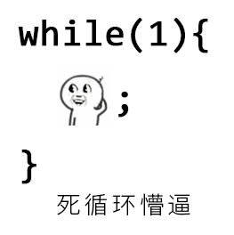
ETL的使用场景
在网络运维的自研过程中，我们常常面对的是多个系统的数据源。 面对的是“4+1”网管系统和各种辅助系统，这些数据源厂家不同、架构各异、百花齐放、眼花缭乱、花里胡哨。 需要的数据可能在Oracle、Mysql、FTP、HDFS，存放格式可能是csv、txt、excel、xml。 手动提取操作费事费力，机械重复。 需要使用ETL工具自动、可视的完成。

Slide 10
Kettle基础知识

Slide 11
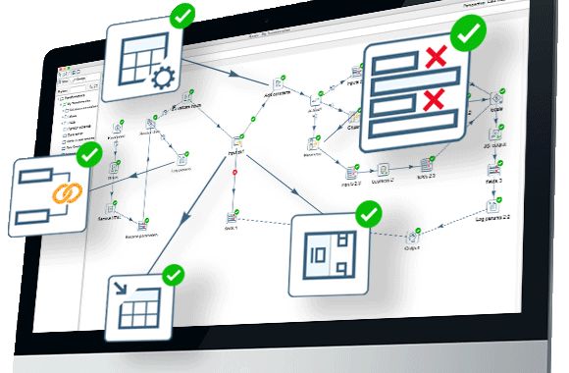
Kettle介绍
Kettle（PDI）是常用的ETL工具之一，纯Java编写的开源工具，绿色免安装，可以在Window、Linux、Unix上运行，数据抽取高效稳定。
在2006年 Kettle 加入了开源的 BI 组织 Pentaho，英文全称为Pentaho Data Integeration。
Kettle中文直译为水壶，该项目的主程序员MATT 希望把各种数据放到一个水壶里，然后以一种指定的格式流出。

Slide 12
Kettle介绍
“免费开源的基于java的企业级ETL工具，功能强大简单易用，无可抗拒”
免费开源：基于java的免费开源的软件，对商业用户也没有限制
易配置：可以在Window、Linux、Unix上运行，绿色无需安装，数据抽取高效稳定
异构数据源：ETL工具集，它允许你管理来自不同数据库、不同的数据
两种脚本文件：transformation和job，transformation完成针对数据的基础转换，job则完成整个工作流的控制
图形界面设计：通过图形界面设计实现逻辑设计，托拉拽组件即可，无需写代码去实现
定时功能：在Job下的start模块，有一个定时功能，可以每日，每周等方式进行定时

Slide 13
使用感受
“生产工具的进步是生产力发展的标志”，kettle和传统的编写代码相比，工具的使用在效率（包括代码复用）、可靠性、低出错率、可维护性上面绝对都是巨大的进步！
和任何工具一样，导入期都比较漫长，需要一些学习成本，但是请各位务必坚持下去，因为回报会非常丰厚！
使用Kettle使得ETL过程实现非常简单，因此设计思路就显得非常重要。
对于目前自研工作和自研人员的性质，Kettle工具是一个非常不错的选择毕竟维护性和开发效率都很高，而且又不会把自己拖入繁复的代码维护和修改之中。
Kettle工具的使用有很高的上限，使用得当甚至可以直接实现报表输出等数据分析功能，甚至实现BI。

Slide 14
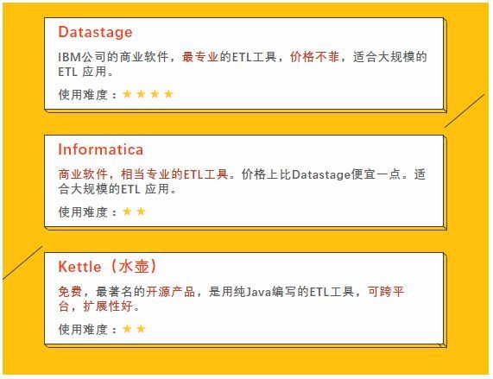
同类产品对比

Slide 15


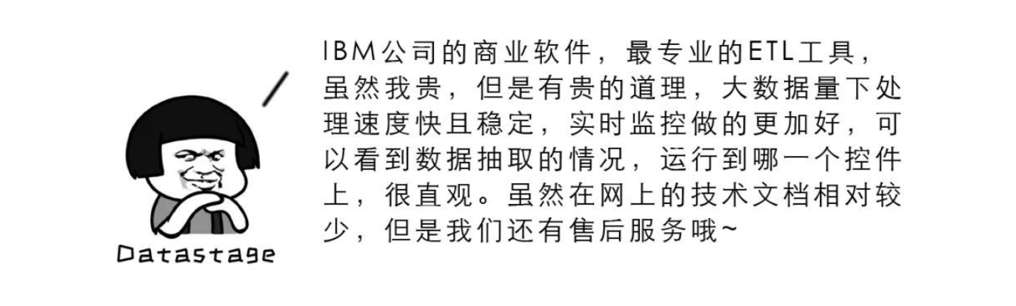
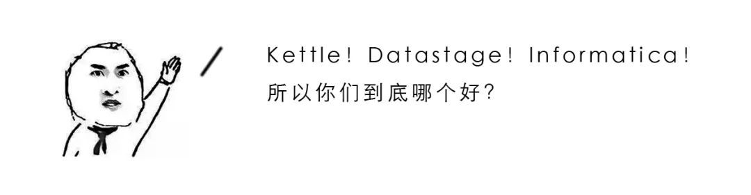

同类产品对比

Slide 16
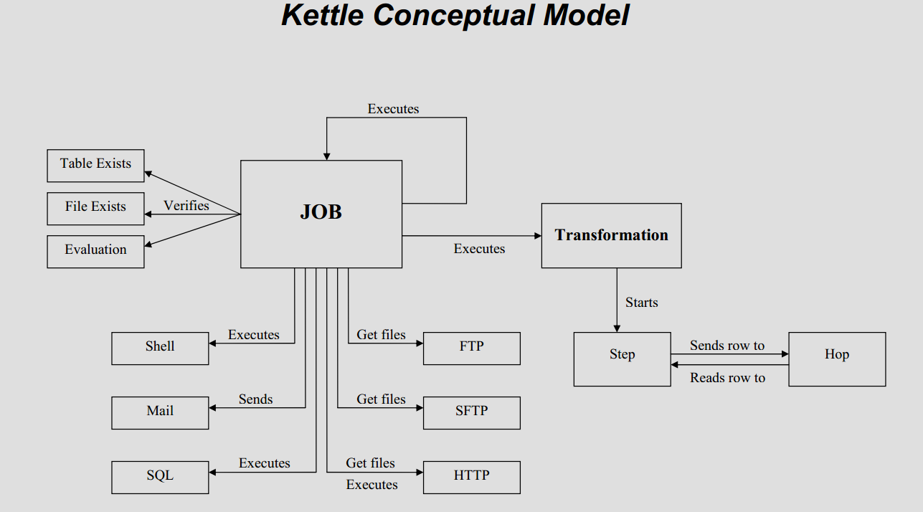
Kettle基本概念

Slide 17
Kettle基本概念
Transformation（转换）：完成针对数据的基础转换， 好比工厂里的生产流水线，每个组件相当于一个员工；
Job（作业）：成整个工作流的控制，好比工厂里的管理。
如果用记事本打开文件可发现转换和作业都是xml类型文件。
Spoon（勺子）：允许你通过图形界面来设计ETL逻辑（Transformation/Job）。
Kitchen（厨房）：允许你批量运行Job 。Kitchen也是一个后台运行的程序，没有图形界面。
Pan（平底锅）：允许你批量运行Transformation。Pan是一个后台执行的程序，没有图形界面。
Carte（菜单）： 一个轻量级的Web容器，用于建立专用、远程的ETL Server，集群运行。

Slide 18
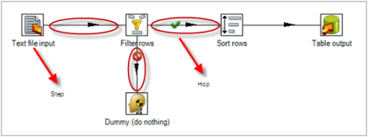
Transformation（转换）
Transformation（转换）是由一系列被称之为step（步骤）的逻辑工作通过hop（节点连接）连接的网络。 转换本质上是数据流。下图是一个转换的例子，这个转换从文本文件中读取数据，过滤，然后排序，最后将数据加载到数据库。本质上，转换是一组图形化的数据转换配置的逻辑结构。

Slide 19
Transformation（转换）
Step(步骤)
Steps（步骤）是转换的建筑模块，比如一个文本文件输入或者一个表输出就是一个步骤。 在PDI中有140多个步骤，它们按不同功能进行分类，比如输入类、输出类、脚本类等。 每个步骤用于完成某种特定的功能，通过配置一系列的步骤就可以完成你所需要完成的任务。
所有的步骤是同步开启和运行的，所以步骤的初始化的顺序是不可知的。

Slide 20
Transformation（转换）
Hop（节点连接）
Hops（节点连接）是数据的通道，用于连接两个步骤，使得元数据从一个步骤传递到另一个步骤。 在上图所示的转换中，它像似顺序执行发生的，但事实并非如此。 节点连接决定了贯穿在步骤之间的数据流，步骤之间的顺序不是转换执行的顺序。 当执行一个转换时，每个步骤都以自己的线程启动，并不断的接受和推送数据。
在一个转换中，一个步骤可以有多个连接，数据流可以从一个步骤流到多个步骤。 在Spoon中，hops就想是箭，它不仅允许数据从一个步骤流向另一个步骤，也决定了数据流的方向和所经步骤。 如果一个步骤的数据输出到了多个步骤，那么数据既可以是复制的，也可以是分发的。

Slide 21
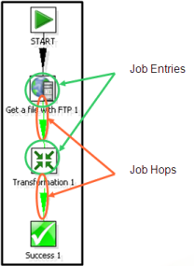
Job（工作）
Jobs（工作）是基于工作流模型的，协调数据源、执行过程和相关依赖性的ETL活动。 将功能性和实体过程聚合在了一起。
一个工作中展示的任务有从FTP获取文件、核查一个必须存在的数据库表是否存在、执行一个转换、发送邮件通知一个转换中的错误等。最终工作的结果可能是数据仓库的更新等。
工作由工作节点连接、工作实体和工作设置组成。

Slide 22
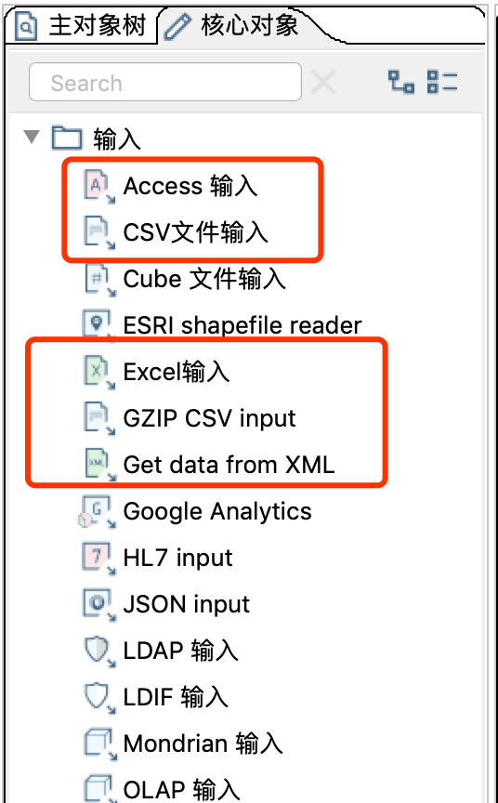
Transformation常用功能
多样化数据输入
基本的文本文件
Access、Excel、XML、Properties文件格式
关系型数据库（Oracle、DB2、Microsoft SQL Server、Microsoft Access、MySQL等）
Big Data（hadoop、Hbase等）
系统信息，如文件名称、系统时间等

Slide 23
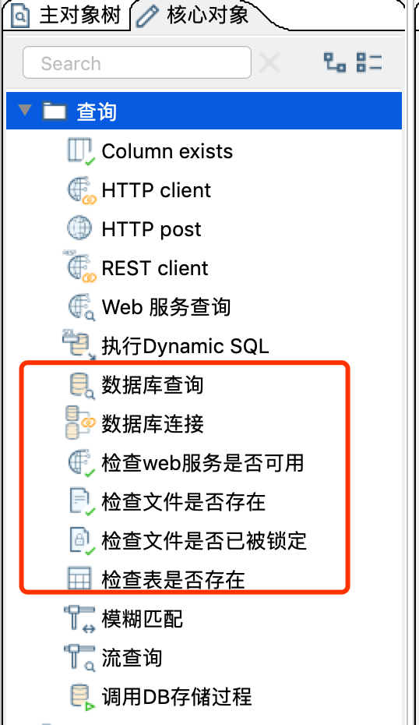
Transformation常用功能
多种查询
调用数据库存储过程
基本的数据库查询
判断表以及列、操作系统文件是否存在
从URL接收查询
使用Web服务查询信息
使用数据流中的值作为参数来执行一个数据库查询
流查询：从转换中其他流里查询值

Slide 24
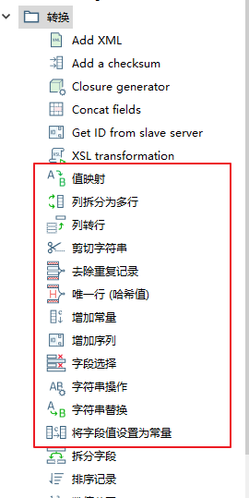
Transformation常用功能
转换
值映射、分组、去重、拆分字段、行列转换
复制行

Slide 25
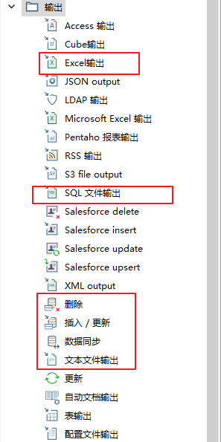
Transformation常用功能
数据输出
把数据写入到Excel
把数据写入XML、CSV
把数据写入数据库，全量、增量

Slide 26
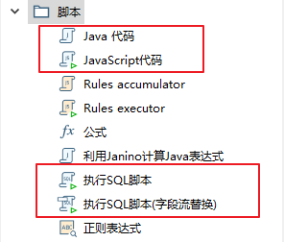
Transformation常用功能
支持脚本和代码
JS脚本
SQL脚本
正则表达式
Java代码

Slide 27
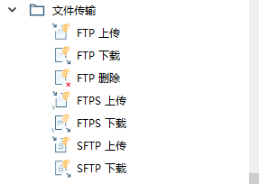
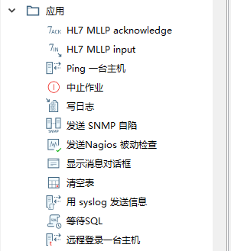
Job常用功能
Ping 主机
写日志
发送邮件
比较文件夹、文件
创建、复制、移动、删除、压缩文件
从HTTP获取或者上传文件
操作延迟等待
判断文件是否存在
执行JavaScript、SQL、Shell脚本
支持安全FTP获取、上传文件
删除远程文件
支持SSH2上传下载

Slide 28
Kettle实战应用

Slide 29
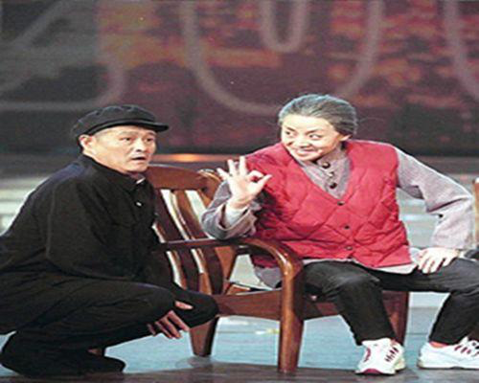
Kettle安装
下载、解压、双击打开
O了

Slide 30

Kettle实战应用

Slide 31
Kettle实战应用
Kettle在网络运维的使用场景非常广泛，涉及到数据采集的都可以使用。各大三方厂商在实现采集任务时也都在使用ETL工具。
OMC 性能、配置文件采集
DPI XDR文件采集
集团三费系统数据载入
报表汇聚（魔改功能）
…

Slide 32

XDR数据采集、清洗、转存案例
在2018年中，接到了一项实现集团性能管理应用市场Docker移植应用的工作。在实现某省自主研发的《视频端到端质量分析》 移植的过程中，由于应用对于数据的格式、字段内容等有特殊的要求，与集团XDR规范有差异。
csv文件格式，字段以逗号（,)隔断
数据按5min时间粒度划分，超过200mb是需要切断
文件上传完成需要上传完成标记文件，同名的.ctl
文件名要求：VI_%A_%Y%m%d%H%M_%E.csv，如VI_ha_201907211400_000.csv
数据筛选：筛选在uri字段中包含“.letv.com”、“.le.com”、“.youku.com”、“msg.71.am” 、“msg.71.am”关键字的所有记录，其余数据抛弃
标准XDR字段裁剪到15个

Slide 33
XDR数据采集、清洗、转存案例
厂家做不了
没有冗余机器处理
当前处理逻辑不支持对原始XDR的裁剪筛选和分发
数据共享层有多台FTP实现FTP共享
数据留存6小时
分布在8台主机上
标准XDR数据
单个文件250MB
全部字段、全量记录
安全困境
数据安全传输
敏感字段脱敏

Slide 34
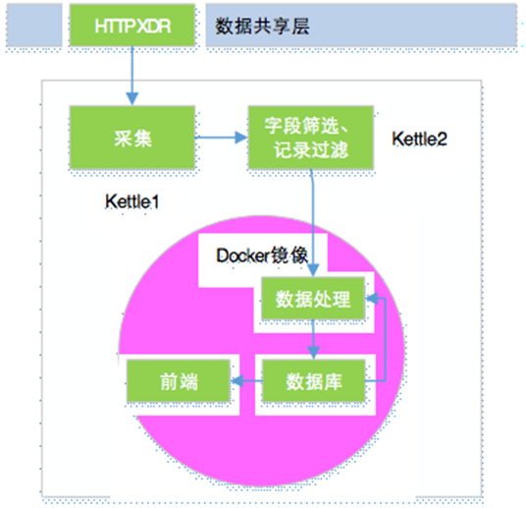
解决方案

Slide 35
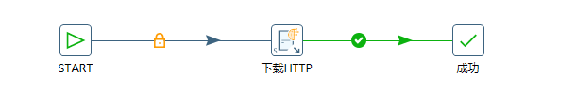
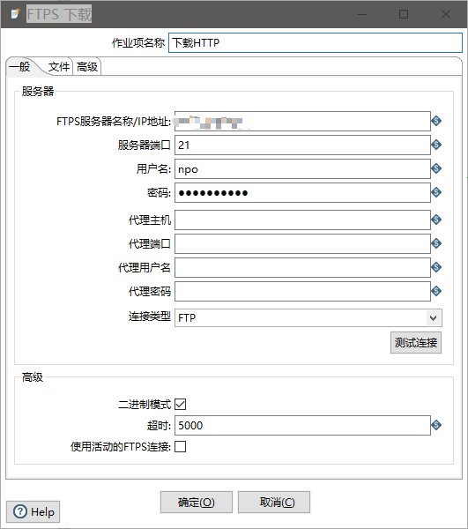
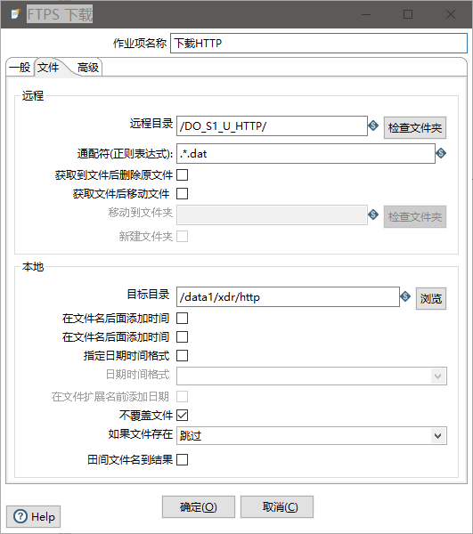
解决方案

Slide 36
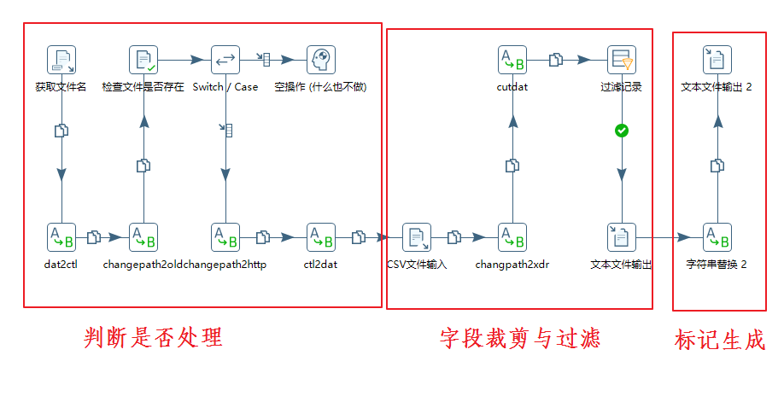
数据转换

Slide 37
XDR数据采集、清洗、转存案例
运行FTP下载Job
./kitchen.sh -file=/home/docker/kettle/docker-ftp-http.kjb
运行文件处理Transformation
./pan.sh -file=/home/docker/kettle/http-etl.ktr
可使用命令行将脚本运行在服务器上

Slide 38
XDR数据采集、清洗、转存案例

Slide 39

Python实战——DANCE WITH PYTHON！
真正的挑战开始了

Slide 40

网络编程实战——影视剧封面图片接口
需求背景：某系统呈现IPTV播放量指标时，为了美观需要展示节目封面图，厂家反馈由于电视节目动态更新，无法通过静态方式展示节目封面，实现难度大，无法支撑。
需求分析：如：输入”小猪佩奇”，输出封面图，提供一个获取图片的API接口。

Slide 41

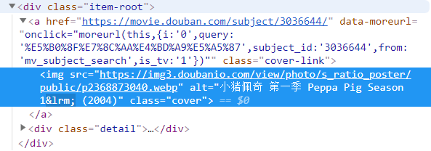
网络编程实战——影视剧封面图片接口
爬虫分析
首先确定来源：百度？豆瓣！
分析搜索页面参数及搜索结果代码。

Slide 42

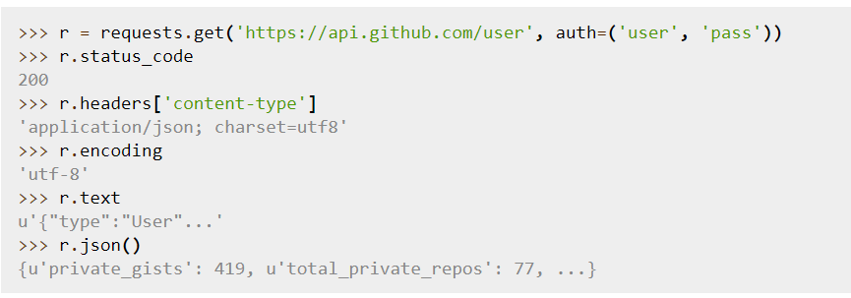
网络编程实战——影视剧封面图片接口
使用技术：requests

Slide 43
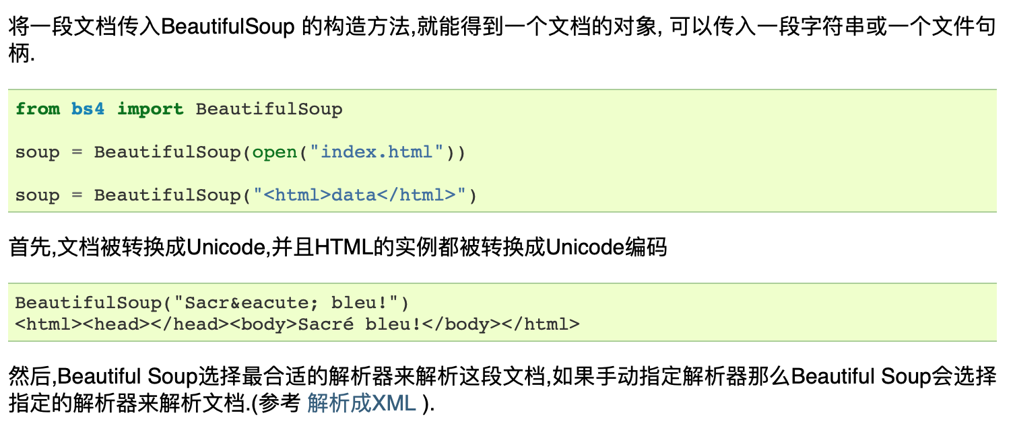
使用技术：Beautiful Soup
Beautiful Soup 是一个可以从HTML或XML文件中提取数据的Python库.它能够通过你喜欢的转换器实现惯用的文档导航,查找,修改文档的方式.Beautiful Soup会帮你节省数小时甚至数天的工作时间.

Slide 44

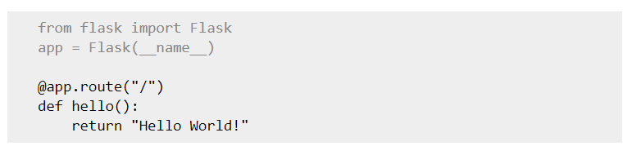
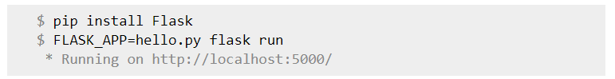
网络编程实战——影视剧封面图片接口
使用技术：Flask

Slide 45
网络编程实战——影视剧封面图片接口
@app.route('/tv/<tvname>')
def show_tv_image(tvname):
# show the tv image for TV
# 访问豆瓣根据剧名进行搜索
target = 'https://www.douban.com/search?cat=1002&q=' + tvname
html = requests.get(target).content.decode('utf-8')
soup = BeautifulSoup(html, 'lxml')
# 截取封面图片链接
image_link = soup.find('div', class_='search-result').find('div', class_='result-list'). \
find('div', class_='result').find('img').get('src')
filename = image_link.split('/')[-1]
path_to_img = IMG_STORE + filename
# 如果曾经下载过图片就从本地获取，否则下载图片并保存
if not os.path.exists(path_to_img):
save_img(image_link, filename)
image = open(IMG_STORE + filename, 'rb').read()
# 返回图片结果
resp = Response(image, mimetype="image/jpeg")
return resp
源码分享：Github

Slide 46
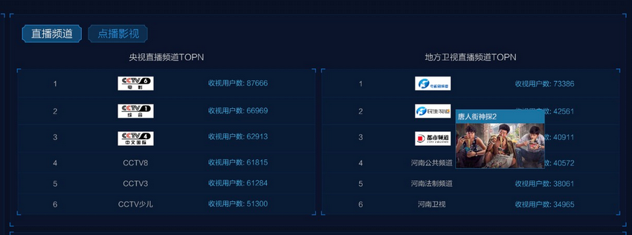
网络编程实战——影视剧封面图片接口
项目成效

Slide 47
Python实战应用-人工智能

Slide 48
人工智能的小应用——百度AI
http://ai.baidu.com
主要有两种方式使用：API与SDK，可以选择各产品的文档，查看具体使用方法及参数。 语音识别 | 语音合成 | 文字识别 | 人脸识别 | 图像识别| 图像搜索| 图像审核 | 语言处理基础技术 |文本审核| 理解与交互技术UNIT| 增强现实AR

Slide 49
人工智能的小应用——百度AI-图像识别
{'log_id': 6131613080778703762,
'words_result_num': 2,
'words_result': [
{'words': 'A PCU2-E'},
{'words': 'S / N : 1M111600597'}
]}
# 初始化OCR模块
client = AipOcr(APP_ID, API_KEY, SECRET_KEY)
options = {}
options["language_type"] = "ENG"
image = get_file_content('source.jpg')
""" 以本地图片为识别目标，调用通用文字识别 """
result = client.basicGeneral(image, options=options)

Slide 50
Python实战应用-数据分析

Slide 51
数据分析三剑客
http://www.numpy.org/
NumPy is the fundamental package for scientific computing with Python. It contains among other things:
a powerful N-dimensional array object-强大的N维数据对象
sophisticated (broadcasting) functions-复杂的函数支持
tools for integrating C/C++ and Fortran code-
useful linear algebra, Fourier transform, and random number capabilities-高效的线性代数、傅里叶变换、随机数能力
Besides its obvious scientific uses, NumPy can also be used as an efficient multi-dimensional container of generic data. Arbitrary data-types can be defined. This allows NumPy to seamlessly and speedily integrate with a wide variety of databases.

Slide 52
数据分析三剑客
http://pandas.pydata.org/index.html
Python has long been great for data munging and preparation, but less so for data analysis and modeling. pandas helps fill this gap, enabling you to carry out your entire data analysis workflow in Python without having to switch to a more domain specific language like R.

Slide 53
数据分析三剑客
https://matplotlib.org/
Matplotlib is a Python 2D plotting library which produces publication quality figures in a variety of hardcopy formats and interactive environments across platforms. Matplotlib can be used in Python scripts, the Python and IPython shells, the Jupyter notebook, web application servers, and four graphical user interface toolkits.

Slide 54
自研工作介绍
Python语言推广
Python实战应用

Slide 55

自主学习资料
集团创客天地
集团公司自主研发，涵盖各项IT知识，全部免费。
net.chinamobile.com
菜鸟教程
互联网学习资源，适合入门新手，内容多全免费。
www.runoob.com
各类网上大学
公司网上大学、网易MOOC、Coursera等，提供视频教程，资深讲师授课。
wangda.andedu.net; https://edu.aliyun.com
最厉害的当然是。。。。

Slide 56


谢谢聆听
诚邀入群，共同学习

